Slide 1
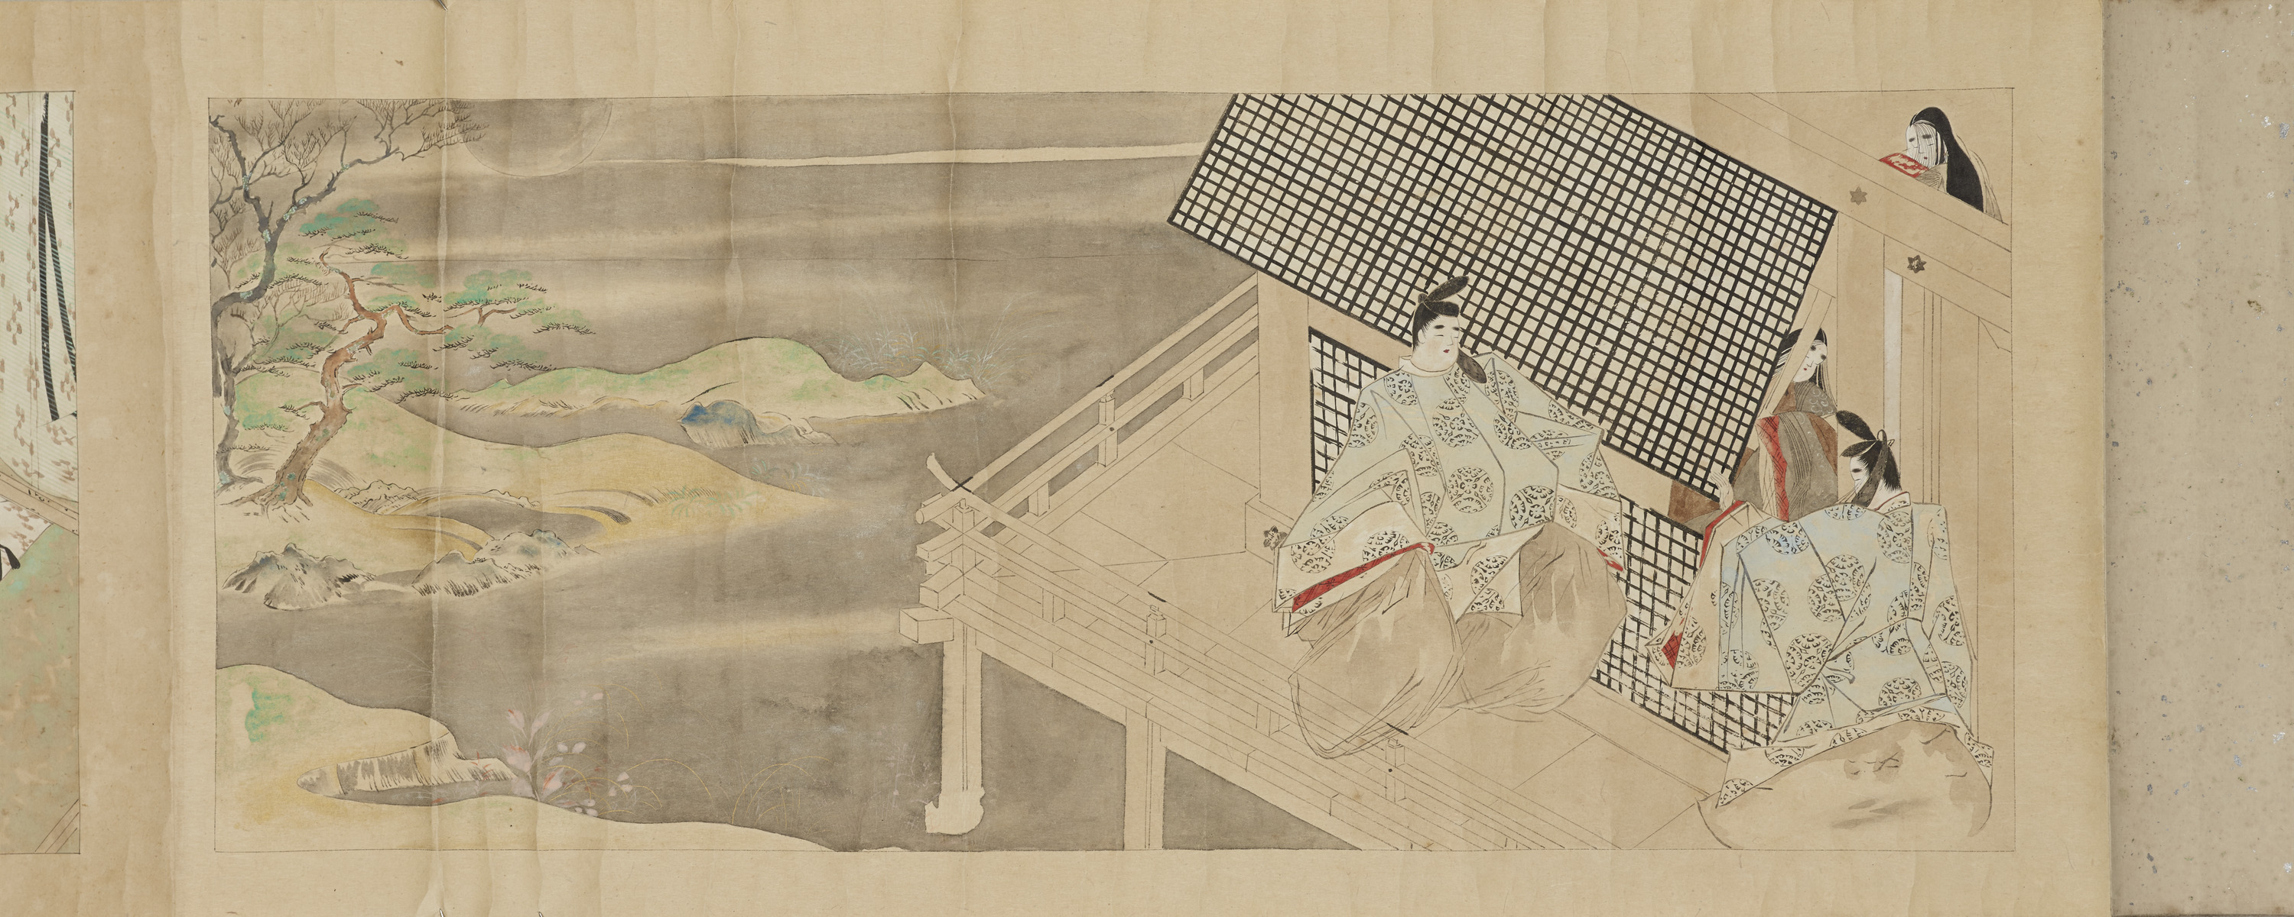
歴史人物クイズ
出典：ColBase（https://colbase.nich.go.jp/）
紫式部日記絵巻（模本）

Slide 2
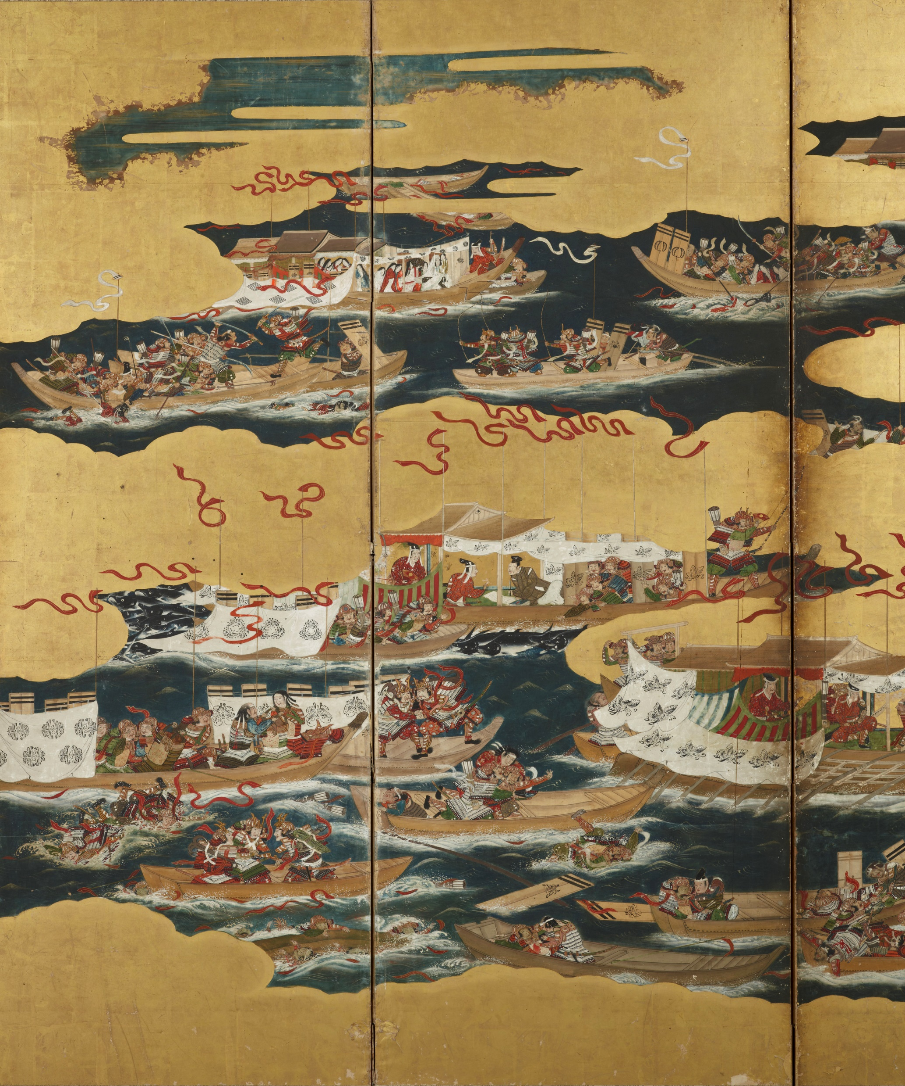
弥生時代～鎌倉時代
出典：ColBase（https://colbase.nich.go.jp/）
源平合戦図屏風

Slide 3
この人物は誰でしょう？
やよい じ だい
キーワード１ 弥生時代
や ま たい こく
キーワード２ 邪馬台国

Slide 4
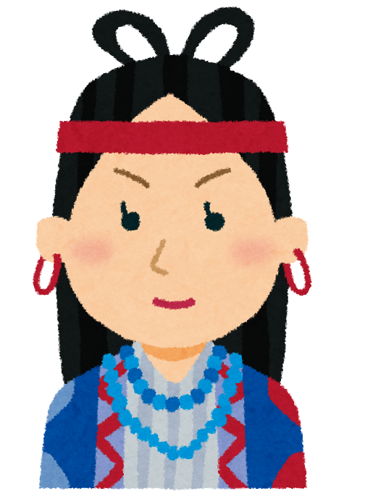
この人物は誰でしょう？
答え
ひ み こ
卑弥呼
卑弥呼

Slide 5
や ま たいこく
ひ み こ
邪馬台国の卑弥呼
ぎ し
わ じん でん
中国の古い歴史の本（「魏志」の倭人伝）に
は、３世紀頃（弥生時代の頃）、卑弥呼という
邪馬台国の女王が倭（当時の日本）を治めてい
た様子が、記されています。
やよい じだい
わ
おさ

Slide 6
この人物は誰でしょう？
あすか じ だい
キーワード１ 飛鳥時代
かんい じゅうにかい
キーワード２ 冠位十二階
じゅうしちじょう けんぽう
キーワード３ 十七条の憲法
ほう りゅう じ
キーワード４ 法隆寺

Slide 7
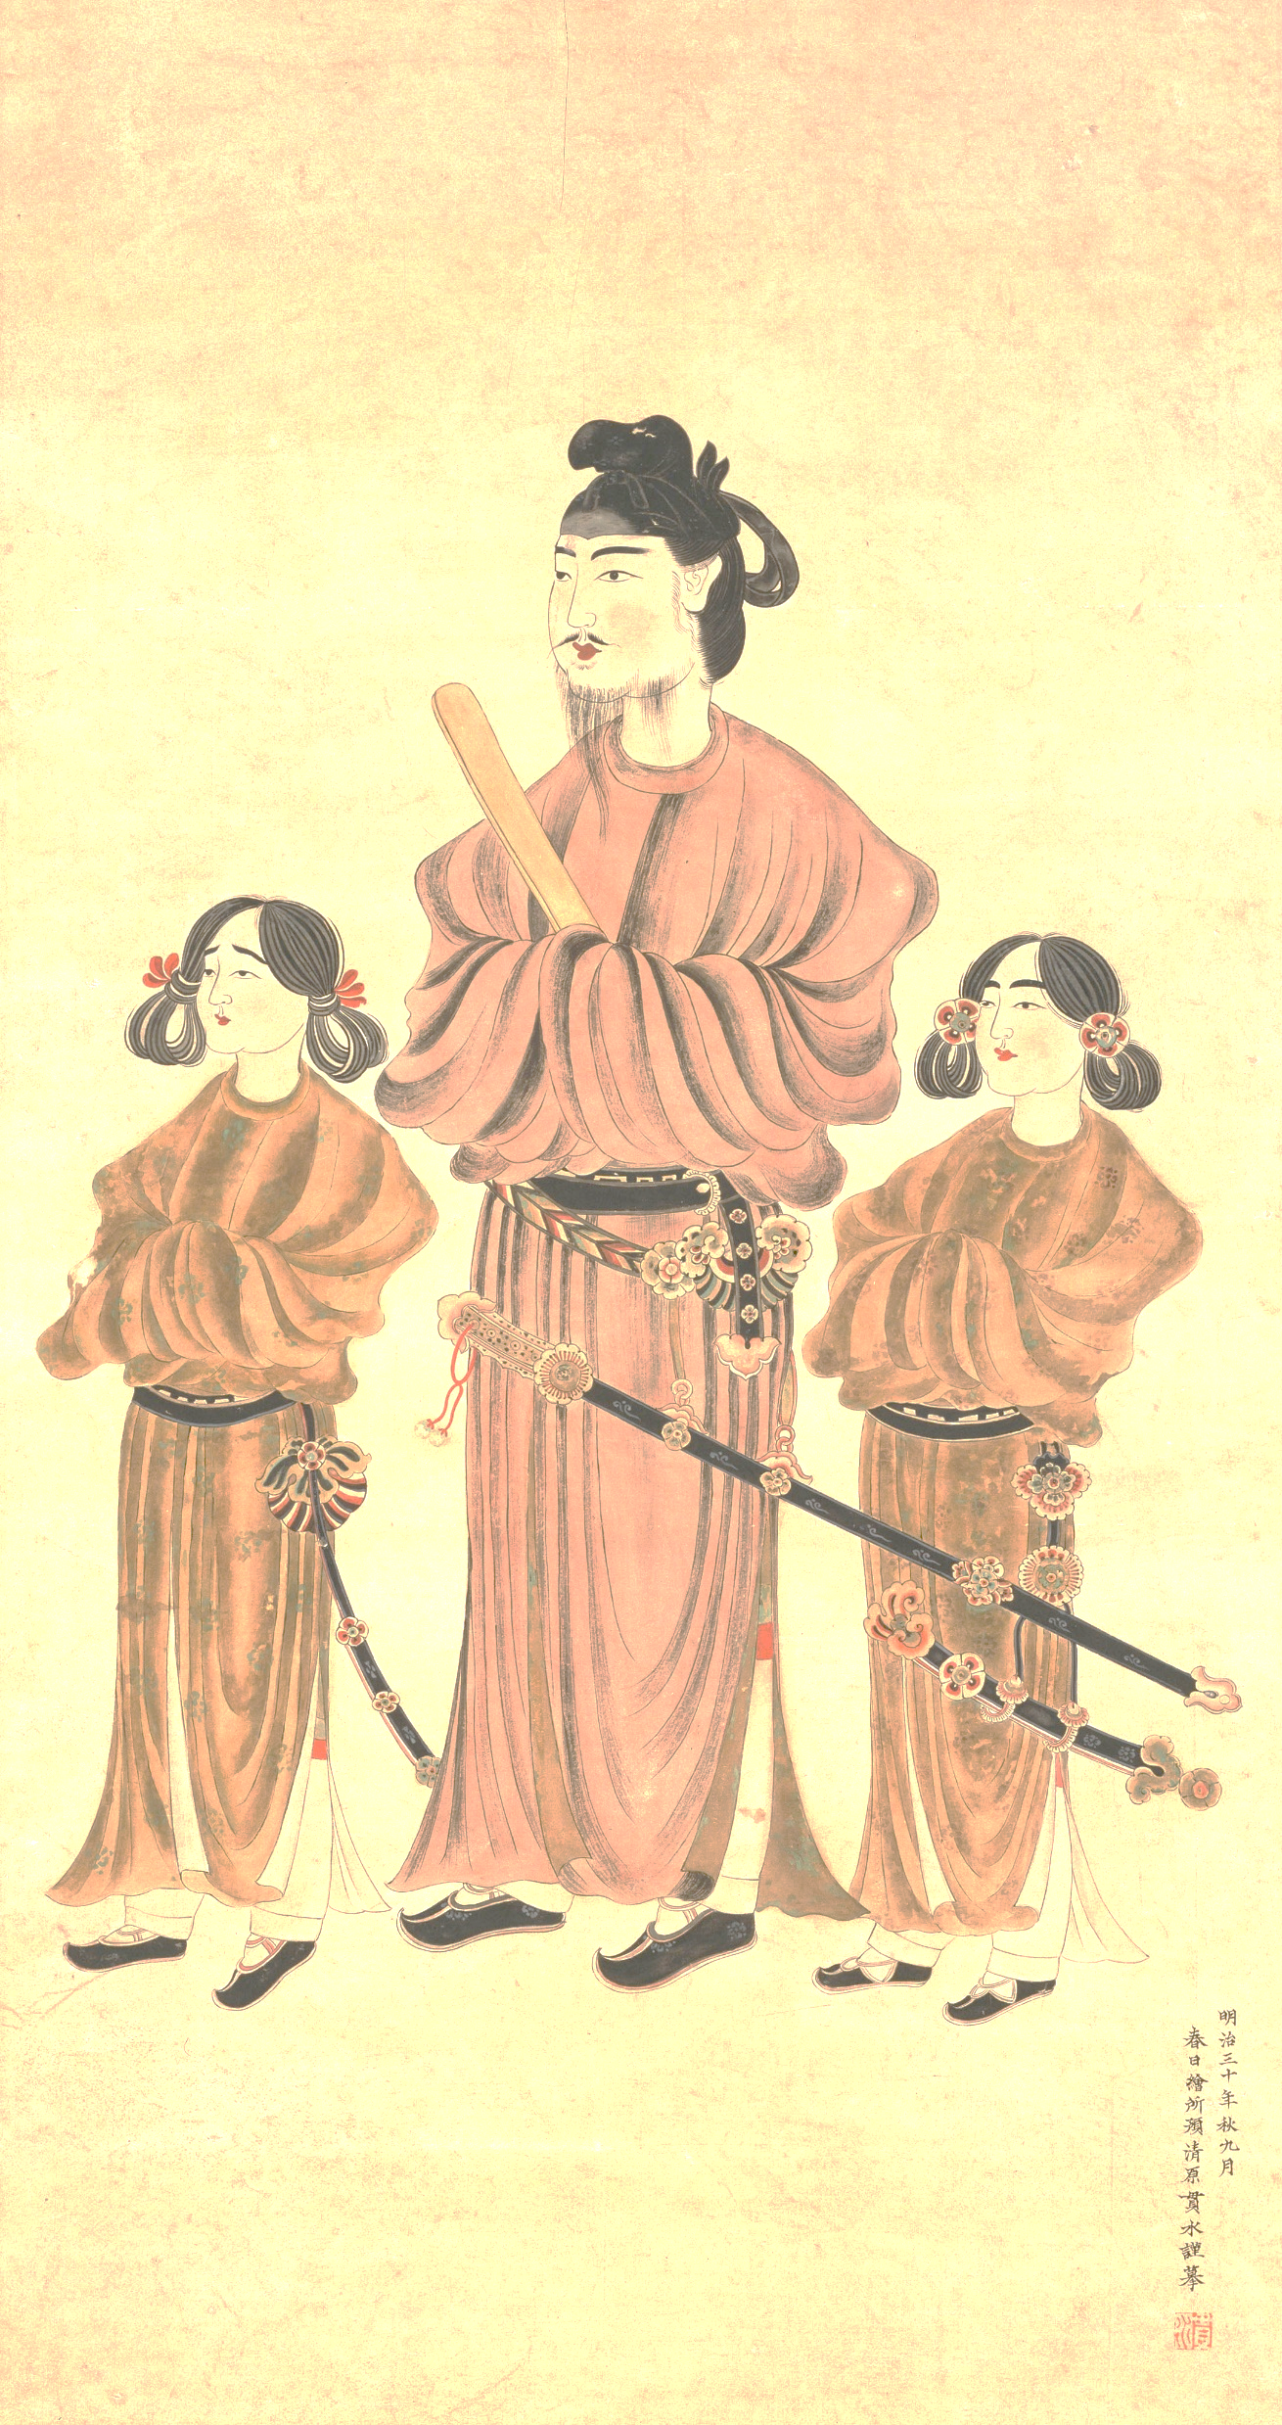
この人物は誰でしょう？
答え
しょうとく たい し
聖徳太子
出典：ColBase（https://colbase.nich.go.jp/）
聖徳太子二王子像 御物模写

Slide 8
しょうとくたいし
うまやどのおう
聖徳太子（厩戸王）
あすかじだい
飛鳥時代に天皇中心の国づくりを目ざして、政治の
改革を進めた人物です。冠位十二階や十七条の憲法など
を定め、政治を行う役人の心構えを示しました。
また、国づくりのよりどころとして仏教を重んじ、
法隆寺などの寺を建てました。
かんいじゅうにかい
じゅうしちじょう けんぽう
こころがま
ほうりゅうじ

Slide 9
この人物は誰でしょう？
あすか じだい
キーワード１ 飛鳥時代
けん ずい し
キーワード２ 遣隋使

Slide 10
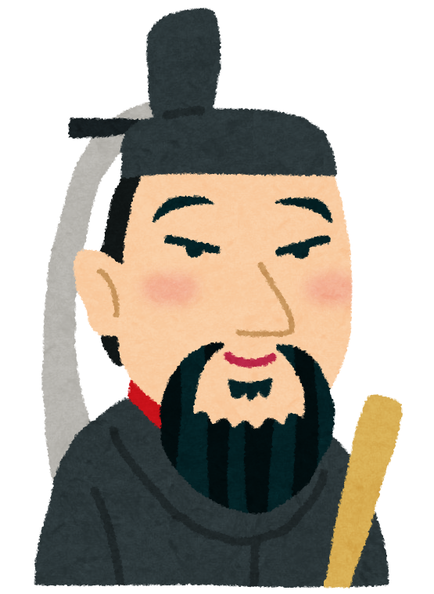
この人物は誰でしょう？
答え
おのの いもこ
小野妹子
小野妹子

Slide 11
おののいもこ
小野妹子
飛鳥時代、聖徳太子は、当時大きな力をもっていた
中国（隋）との国交を開き、進んだ政治のしくみや文化
を取り入れるため、遣隋使として小野妹子らを、隋に送
りました。
こっこう
ずい
けんずいし

Slide 12
この人物は誰でしょう？
たいか かいしん
キーワード１ 大化の改新
なかとみの かまたり
キーワード２ 中臣鎌足

Slide 13
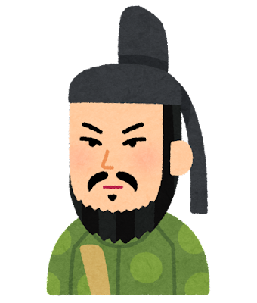
この人物は誰でしょう？
答え
なかのおおえのおうじ
中大兄皇子
中大兄皇子

Slide 14
なかのおおえのおうじ
中大兄皇子
そがし
蘇我氏の力が大きくなるのをみた、中大兄皇子と
中臣鎌足は、天皇中心の政治を実現しようと、645年、
蘇我氏をたおしました。
そして中国から帰国した留学生らとともに、新しい政
治を進めました。この政治の改革は、大化の改新と呼ば
れています。
なかとみのかまたり
たいか かいしん

Slide 15
この人物は誰でしょう？
ならじだい
キーワード１ 奈良時代
ぶっきょう
キーワード２ 仏 教
とう だい じ
キーワード3 東大寺
しょうそういん
キーワード４ 正倉院

Slide 16
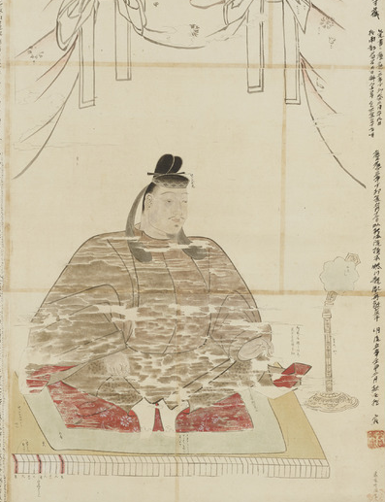
この人物は誰でしょう？
答え
しょうむてんのう
聖武天皇
出典：ColBase（https://colbase.nich.go.jp/）
聖武天皇像（模本）

Slide 17
しょうむてんのう
聖武天皇
でんせんびょう
きぞく
都では伝染病が広がり、地方ではききんや貴族の
反乱が起こって、世の中が混乱しました。
このころ天皇の位にあった聖武天皇は、仏教の力を
借りて人々の不安をしずめ、国を守ろうと考えました。
全国に国分寺を建てることを命じ、都には東大寺を
建てました。東大寺には、宝物を収める正倉院も建て
られました。
ぶっきょう
とうだいじ
しょうそういん

Slide 18
この人物は誰でしょう？
な ら じだい
キーワード１ 奈良時代
とうだいじ だいぶつ
キーワード２ 東大寺の大仏

Slide 19
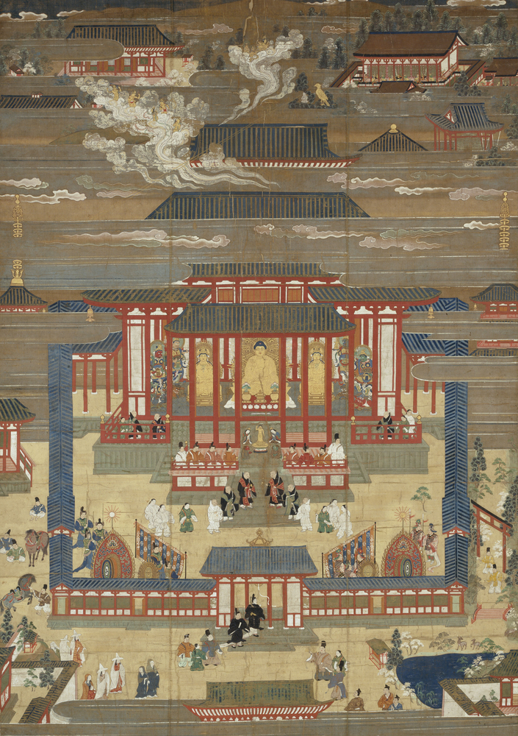
この人物は誰でしょう？
答え
ぎょうき
行基
出典：ColBase
（https://colbase.nich.go.jp/）
とうだいじえんぎ
東大寺縁起

Slide 20
ぎょうき
行基
な ら じだい
ぶっきょう
奈良時代、行基は、人々に熱心に仏教の教えを広めて歩き、それと
ともにため池や道路、橋などを作る土木工事を行い、人々からしたわ
れていました。
聖武天皇は、はじめは行基の活動を取りしまっていましたが、位の
高い僧に任命して、東大寺の大仏づくりに協力するようはたらきかけ
ました。
とうだいじ だいぶつ

Slide 21
この人物は誰でしょう？
けんとうし
キーワード１ 遣唐使
とうしょうだいじ
キーワード２ 唐招提寺

Slide 22
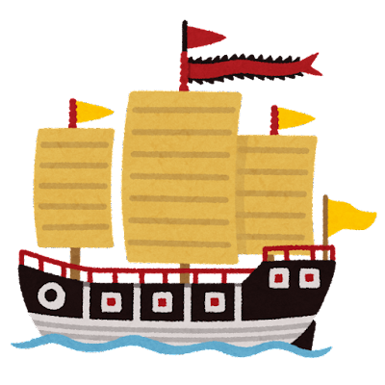
この人物は誰でしょう？
答え
がんじん
鑑真

Slide 23
がんじん
鑑真
８世紀に入ると、朝廷は、仏教の教えを正しく教え広めて
くれるすぐれた僧を求めて、遣唐使を送りました。
鑑真は、日本に来るために危険な航海に何度も挑戦し、目が
見えなくなってしまいました。
６度目の航海でようやく日本にたどり着き、僧たちが学ぶ
唐招提寺を開いて、仏教の発展に大きな役割をはたしました。
ちょうてい
けんとうし
とうしょうだいじ

Slide 24
この人物は誰でしょう？
へいあんきょう
キーワード１ 平安京
キーワード２ もち月の歌

Slide 25
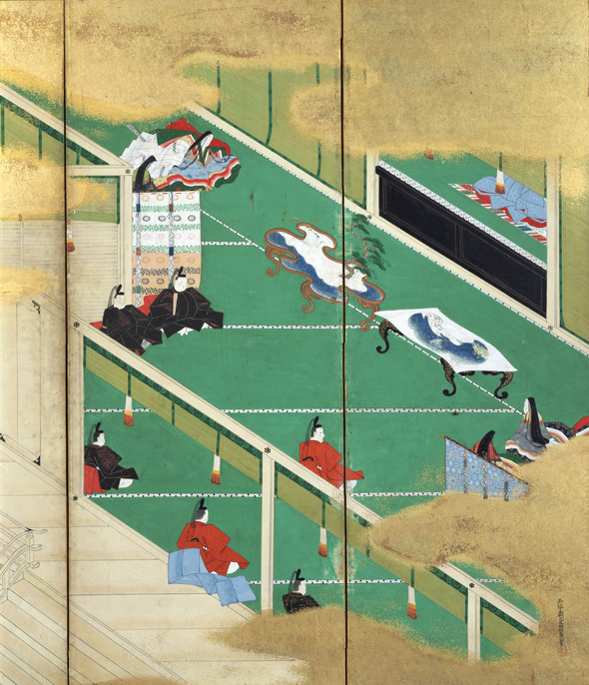
この人物は誰でしょう？
答え
ふじわらのみちなが
藤原道長
出典：ColBase
（https://colbase.nich.go.jp/）
えいがものがたりずびょうぶ
栄花物語図屏風

Slide 26
ふじわらのみちなが
藤原道長
な ら
きょうと
８世紀の末、都は、奈良から京都に移され、794年に
平安京とよばれる新しい都がつくられました。11世紀の
初めごろ、藤原道長は、天皇に代わって政治を動かすほど
の権力をもち、世の中のすべてが自分の思い通りになって
いるという意味の「もち月の歌」を読んだほどでした。
へいあんきょう
てんのう
せい じ

Slide 27
この人物は誰でしょう？
へいあんじだい
キーワード１ 平安時代
げんじものがたり
キーワード２ 源氏物語

Slide 28
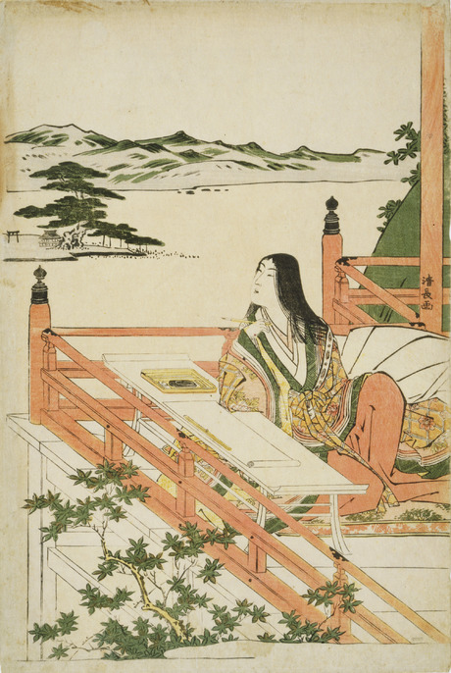
この人物は誰でしょう？
答え
むらさき しきぶ
紫 式部
出典：ColBase
（https://colbase.nich.go.jp/）
紫式部

Slide 29
むらさきしきぶ
紫式部
こくふうぶんか
きぞく
日本風の文化（国風文化）が貴族の暮らしの中から
生まれ、朝廷に仕える女性たちは、多くの文学作品を
つくりました。天皇のきさきだった藤原道長のむすめ
に教育係として仕えた紫式部が書いた「源氏物語」は、
現在も世界の国々で読まれています。
ぶんがくさくひん
げんじものがたり

Slide 30
この人物は誰でしょう？
へいあん じだい
キーワード１ 平安時代
まくらのそうし
キーワード２ 枕草子

Slide 31
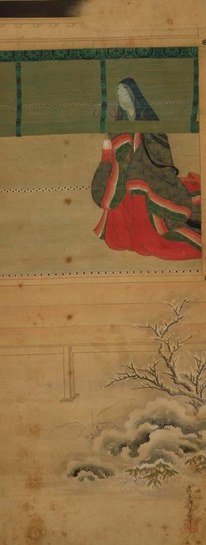
この人物は誰でしょう？
答え
せいしょうなごん
清少納言
出典：ColBase
（https://colbase.nich.go.jp/）
清少納言図

Slide 32
せいしょうなごん
清少納言
紫式部とは、別の天皇のきさきに仕えた清少納言は
「枕草子」というすぐれた随筆を書きました。
随筆とは、見聞きしたことや心にうかんだことなどを、
形式にとらわれず自由に書いた文章のことです。
まくらのそうし
ずいひつ

Slide 33
この人物は誰でしょう？
かまくらじだい
キーワード１ 鎌倉時代
だいじょうだいじん
キーワード２ 太政大臣

Slide 34
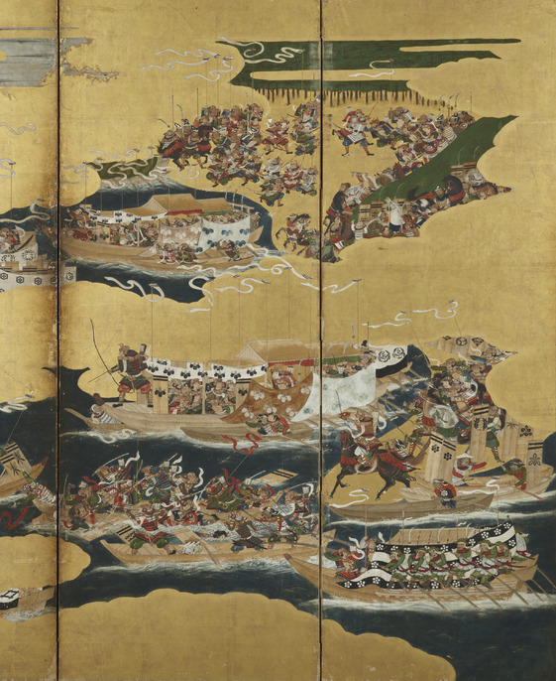
この人物は誰でしょう？
答え
たいらのきよもり
平清盛
出典：ColBase（https://colbase.nich.go.jp/）
げんぺいかっせんずびょうぶ
源平合戦図屏風

Slide 35
たいらのきよもり
平清盛
平清盛を中心とする平氏一族は、朝廷の重要な地位を
おさえ、勢力をふるいました。清盛は、武士では初めて
太政大臣となり、さらにむすめを天皇のきさきにして、
政治に大きな影響力をもつようになりました。
ちょうてい
だいじょうだいじん

Slide 36
この人物は誰でしょう？
かまくら ばくふ
キーワード１ 鎌倉幕府
みなもとの よしつね
キーワード２ 源 義経
ごおん ほうこう
キーワード3 御恩と奉公

Slide 37
この人物は誰でしょう？
答え
みなもとの よりとも
参考資料は次のページ
源 頼朝

Slide 38
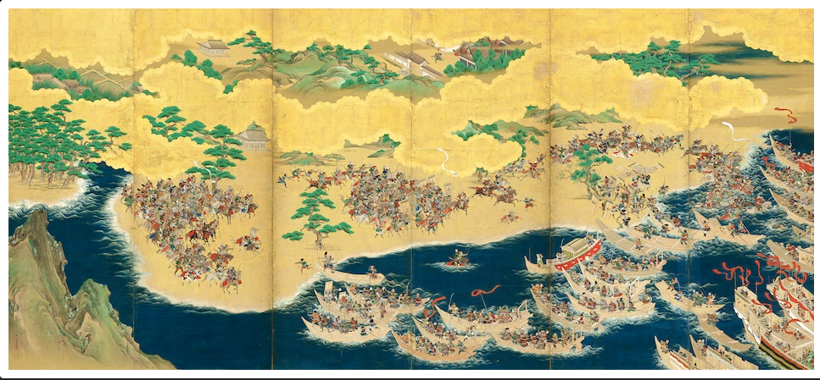
げんぺいがっぜんずびょうぶ
源平合戦図屏風
出典：源平合戦図屏風 | 海北友雪 | 東京富士美術館
https://www.fujibi.or.jp/our-collection/profile-of-works.html?work_id=1069p)

Slide 39
みなもとのよりとも
源頼朝
頼朝の弟の義経などの活躍により、壇ノ浦（現在の
関門海峡）で、平氏をほろぼし、鎌倉幕府を開きました。
幕府と御家人の間で「御恩と奉公」の関係を結び、武
士が中心となって政治を動かす時代が始まりました。
よしつね
かつやく
だんのうら
かんもんかいきょう
かまくら ばくふ
ごけにん
ごおん ほうこう

Slide 40
この人物は誰でしょう？
かまくら じだい
キーワード１ 鎌倉時代
しっけん
キーワード２ 執 権
げんこう
キーワード3 元 寇

Slide 41
この人物は誰でしょう？
答え
ほうじょう ときむね
参考資料は次のページ
北条時宗

Slide 42
もう こ しゅうらい え ことば も ほん
蒙古襲来絵詞（模本）
元軍と戦う竹崎季長
たけざきすえなが
出典：「蒙古襲来絵詞（模本）」（九州大学附属図書館所蔵）

Slide 43
ほうじょう ときむね
北条時宗
１３世紀に中国を支配したモンゴル人は、国号を元と
定め、２度にわたって九州北部に攻めてきました。これ
を元寇と言います。
幕府の執権北条時宗は、御家人たちを九州に集めて、
元の大群と戦いました。元軍は、暴風雨にあうなど、２
度とも大きな損害を受けて引き上げました。
こくごう げん
きゅうしゅうほくぶ
げんこう
しっけん
ごけにん

Slide 44
弥生時代～鎌倉時代
（終）
出典：ColBase（https://colbase.nich.go.jp/）
源平合戦図屏風

